Slide 1
Анализ затрат на мероприятия по охране окружающей среды и рациональному использованию природных ресурсов

Slide 2
Природоохранные мероприятия - это все виды хозяйственной деятельности, направленные на снижение и ликвидацию отрицательного антропогенного воздействия на окружающую природную среду.
Можно выделить следующие виды природоохранных мероприятий:
- производственно-технологические;
- организационно-управленческие мероприятия;
- научно-исследовательские;
- образовательно-воспитательные.

Slide 3
Затраты на охрану окружающей среды - сумма расходов предприятий (организаций, учреждений), индивидуальных предпринимателей, государства (бюджетов Российской Федерации, субъектов Российской Федерации, муниципальных образований), имеющих целевое природоохранное назначение (сбор, очистка, уменьшение, предотвращение или устранение загрязняющих веществ, загрязнения как такового или любых других видов и элементов деградации окружающей среды, которые, в свою очередь, являются следствием предпринимательской активности), осуществляемых за счет всех источников финансирования.

Slide 4
Затраты на природопользование в российской статистике подразделяются на: капитальные затраты и текущие затраты
В состав капитальных затрат входят инвестиции в основной капитал на строительство, реконструкцию и модернизацию природоохранных сооружений, установок и оборудования. Кроме того, сюда может входить часть сопряженных капитальных инвестиций, т.е. затрат на изменение производственных процессов. Капитальные затраты могут рассчитываться в стоимостном выражении или в % к общему объему инвестиций в основной капитал в целом по экономике страны.

Slide 5
В состав показателей, отражающих текущие затраты, входят издержки по содержанию и эксплуатации основных средств (основных фондов) природоохранного назначения. В статистике промышленности, сельского хозяйства и ряда других отраслей текущие затраты на охрану ОС соотносят с общей величиной материальных издержек.
В эту же группу входят некоторые текущие расходы, не связанные с эксплуатацией основных природоохранных фондов, но имеющие целевое природозащитное назначение. К ним относятся, например, затраты на рекультивацию (восстановление) нарушенных земель, тушение лесных пожаров, содержание ООПТ (особо охраняемые природные территории России) и охрану диких животных, и др.

Slide 6
Природоохранные мероприятия сопровождаются затратами:
- затраты на покупку, установку, обслуживания и ремонт природоохранного оборудования и средств экологического контроля;
- затраты на модернизацию основного производства в целях обеспечения необходимого уровня экологической безопасности и ресурсосбережения;
- затраты (государственные, частные) на реализацию экологических и ресурсосберегающих программ;
- затраты, связанные с управлением и контролем в области природопользования и охраны окружающей среды.

Slide 7
Текущие затраты на проведение природоохранных мероприятий и капитального ремонта природоохранных основных фондов включаются в себестоимость продукции предприятий и возмещаются главным образом за счет собственных и заемных средств этих предприятий.
Капитальные вложения на охрану окружающей среды и рациональное использование природных ресурсов (ресурсосбережение) финансируются из централизованных источников (государственный бюджет) и из средств (собственных и заемных) предприятий-природопользователей.

Slide 8
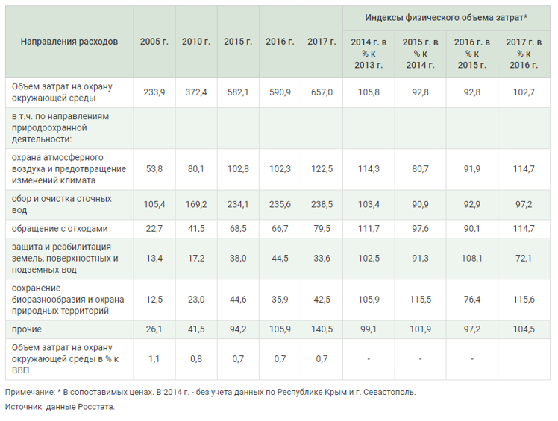
Затраты на охрану окружающей среды в РФ по направлениям расходов, млн руб.

Slide 9
Инвестиции в основной капитал – совокупность затрат, направленных на строительство, реконструкцию (включая расширение и модернизацию) объектов, которые приводят к увеличению их первоначальной стоимости, приобретение машин, оборудования, транспортных средств, производственного и хозяйственного инвентаря, бухгалтерский учет которых осуществляется в порядке, установленном для учета вложений во внеоборотные активы, инвестиции в объекты интеллектуальной собственности (с 2013 г.); культивируемые биологические ресурсы.

Slide 10
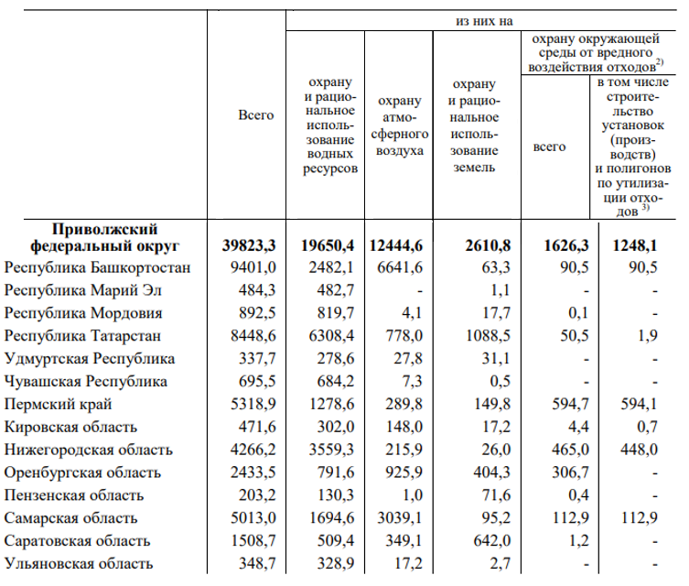
Инвестиции в основной капитал, направленные на охрану окружающей среды и рациональное использование природных ресурсов
(млн. руб.)

Slide 11
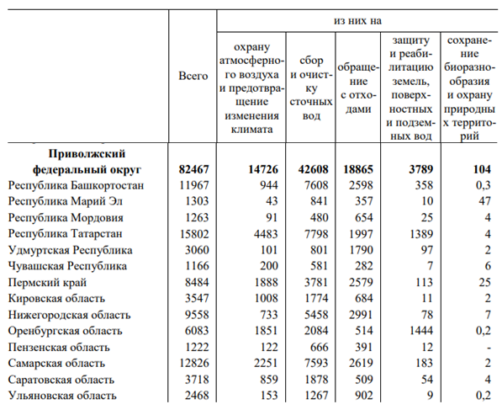
Текущие затраты на охрану окружающей среды в 2020 г.
(в фактически действовавших ценах, млн. руб.)

